Slide 1


mobbing og trakassering ved Norges arktiske universitet (UiT)
Institusjonsrapport
© 2019 Ipsos. All rights reserved. Contains Ipsos' Confidential and Proprietary information and may not be disclosed or reproduced without the prior written consent of Ipsos.

Slide 2

Innhold
Prosjektinformasjon 03
Oppsummering 08
Mobbing og trakassering 10
Seksuell trakassering 16
Seksuelle overgrep 22
Kjennskap til varslingsrutiner 24
Bakgrunnsvariabler 28
Kontakt Ipsos 32

Slide 3
Prosjektinformasjon
3
© 2019 Ipsos.

Slide 4
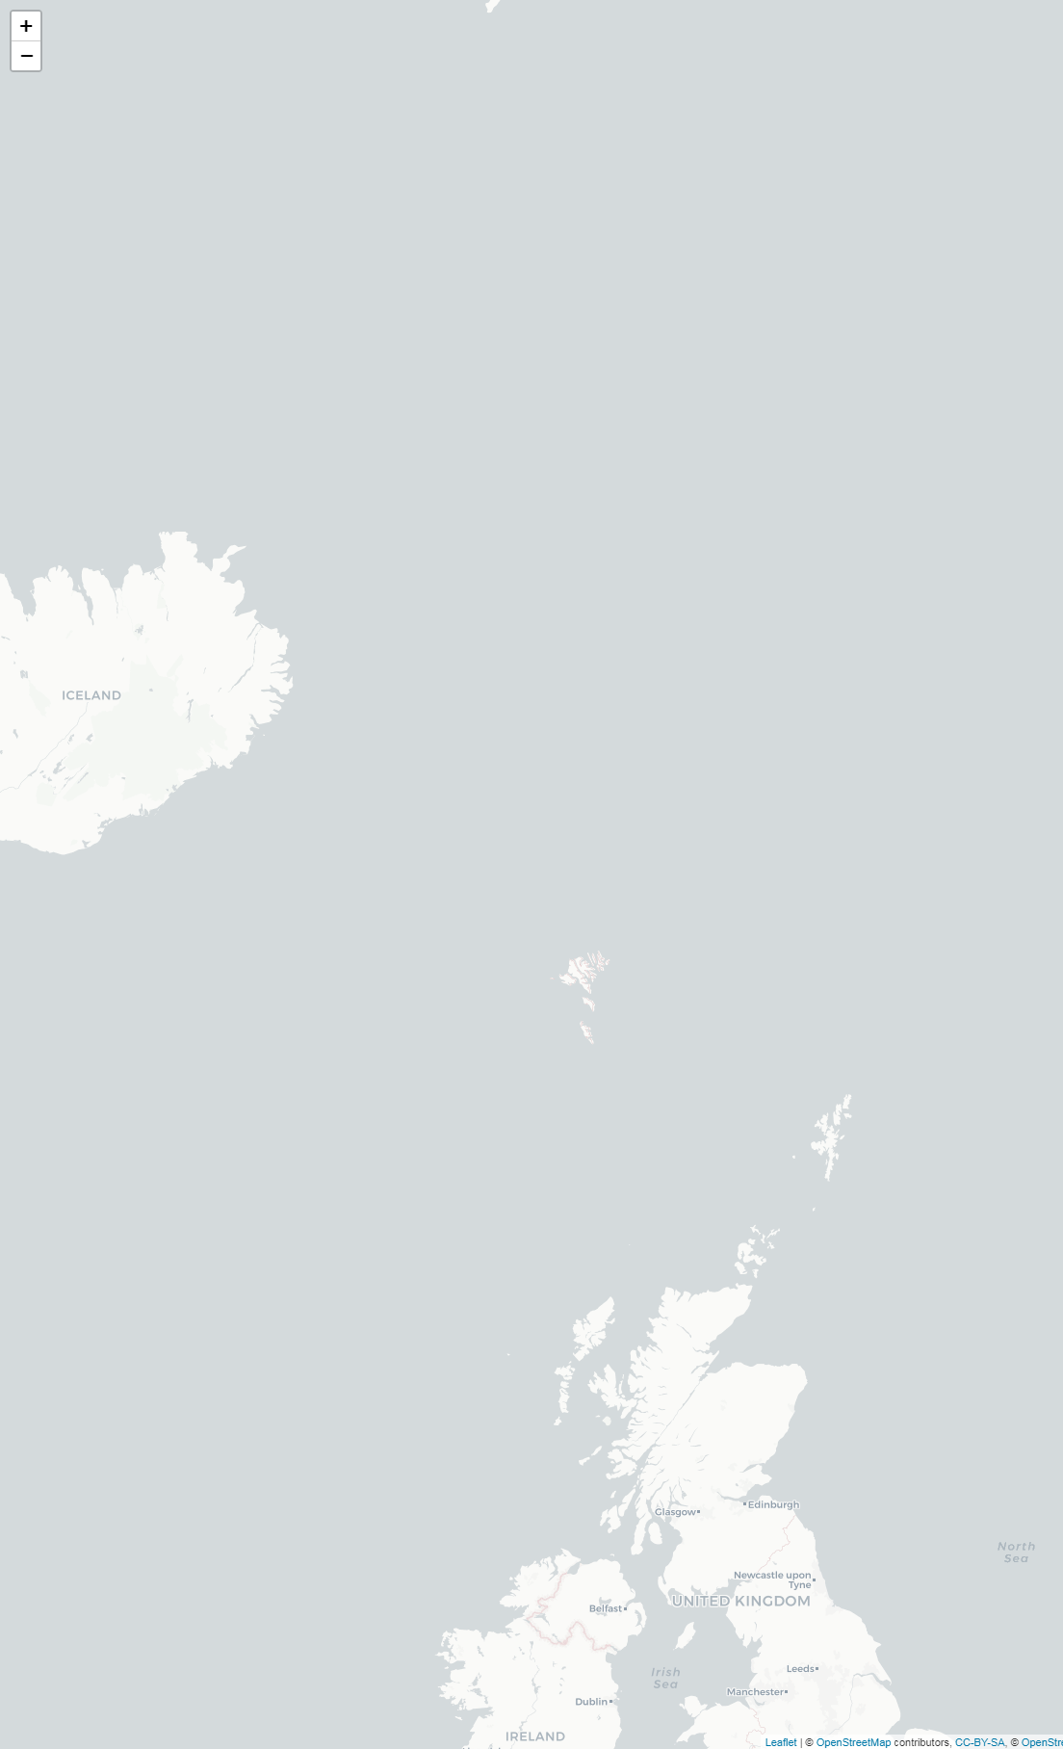
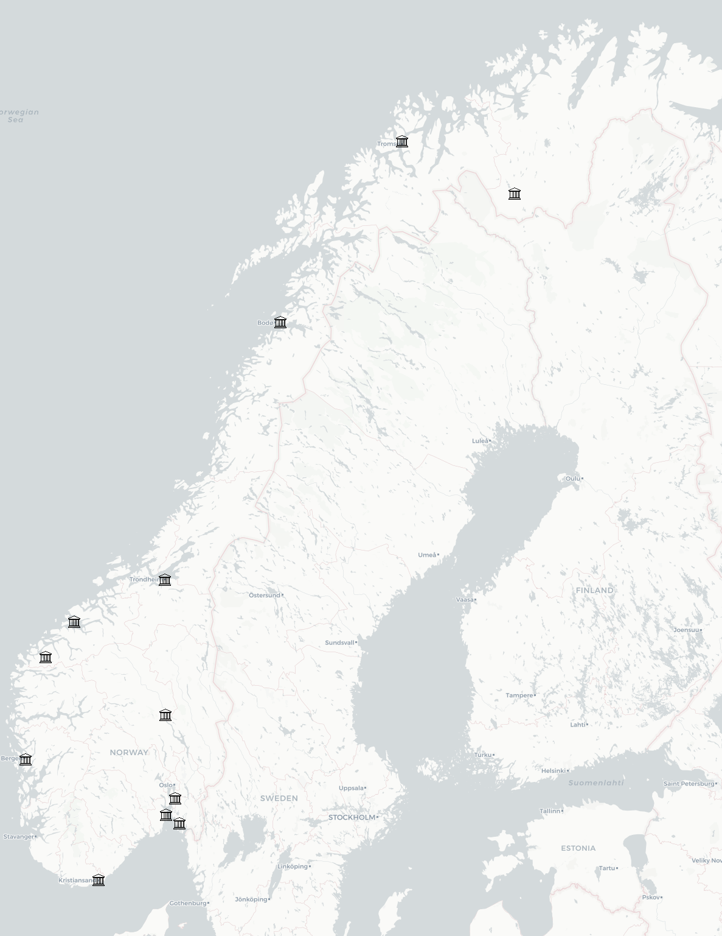
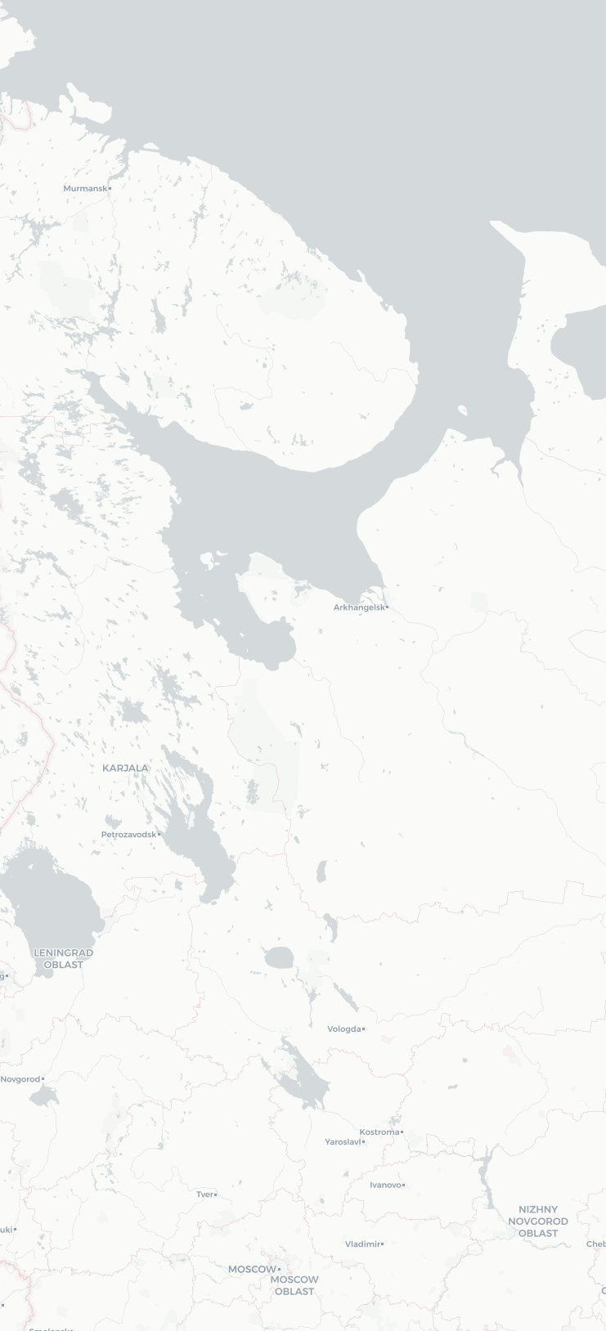
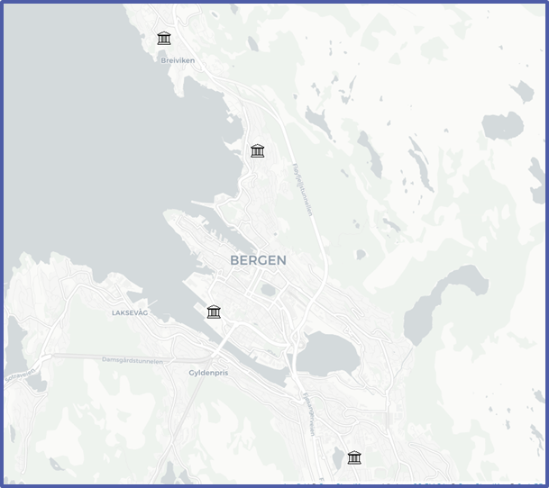
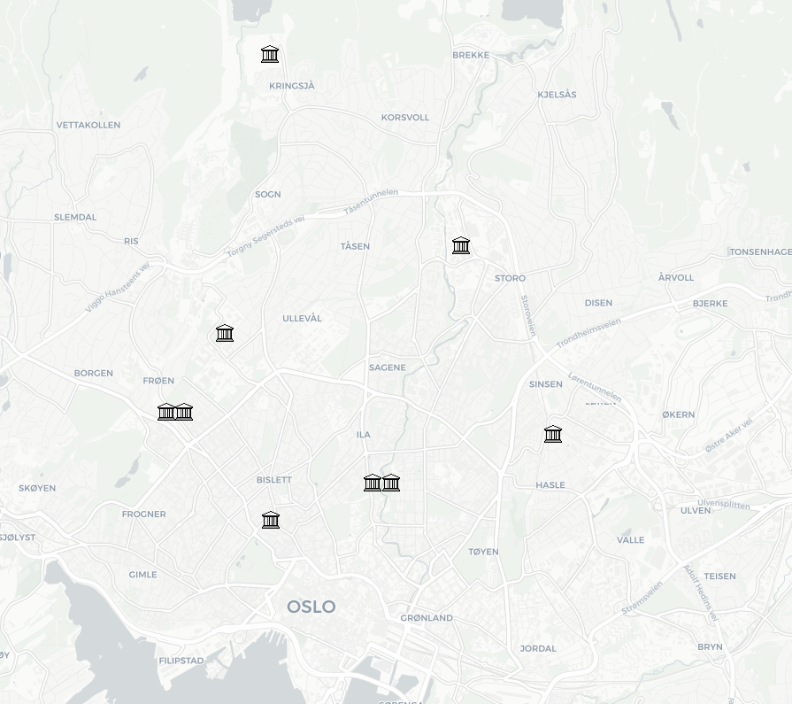

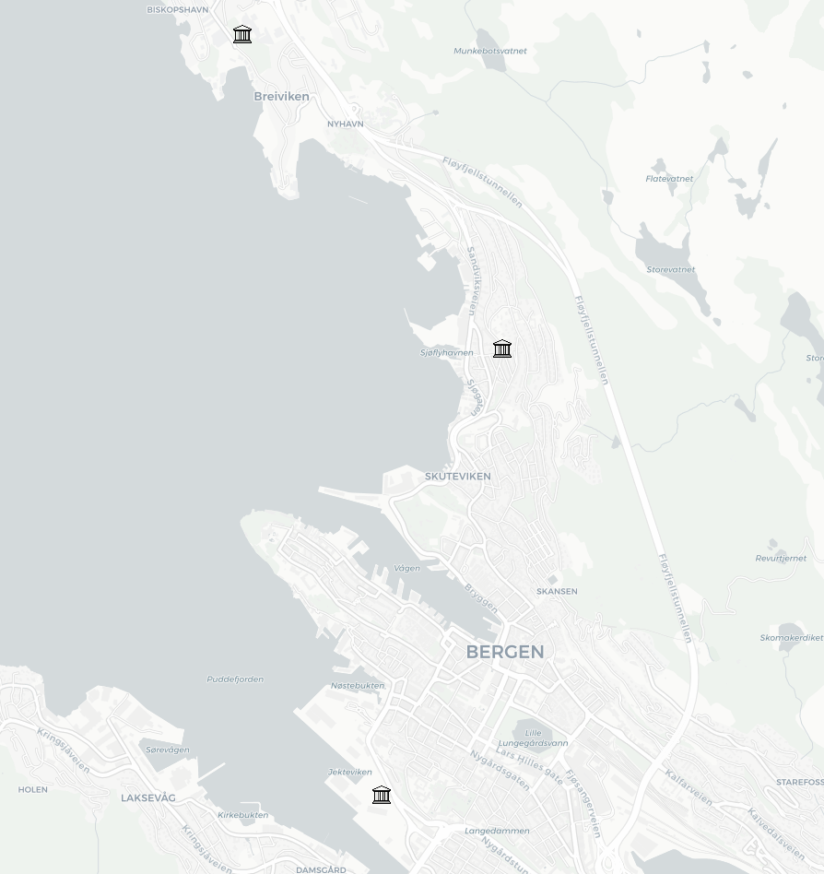
deltagende Institusjoner
Universitetet i Tromsø
Norges Handelshøyskole
Sámi allaskuvla
NLA Høgskolen
Nord universitet
Norges Idrettshøgskole
Universitetet i Bergen
Handelshøyskolen BI
Høgskulen på Vestlandet
Dronning Mauds Minne høgskole
Universitetet i Oslo
NTNU
Norges musikkhøgskole
Høgskolen i Molde
Politihøgskolen
Fjellhaug Internasjonale Høgskole
Høgskulen i Volda
Arkitektur- og designhøgskolen
Kunsthøgskolen i Oslo
Høgskolen i Innlandet
OsloMet – Storbyuniversitetet
REGION BERGEN
REGION OSLO
Universitetet i Sørøst-Norge
Norges miljø- og biovitenskapelige universitet
Høgskolen i Østfold
Ansgar teologiske høgskole
Universitetet i Agder

Slide 5
Prosjektinformasjon
Bakgrunn, formål og metode
Om institusjonsrapporten
Om spørreskjema
Ipsos har på vegne av Universitetet i Agder gjennomført en spørreundersøkelse som kartlegger mobbing og trakassering i universitets- og høyskolesektoren.
Formålet med undersøkelsen er å kartlegge omfang og frekvens av mobbing og trakassering på arbeidsplassen, samt tilfeller av seksuell trakassering og seksuelle overgrep.
Undersøkelsen ble sendt ut til 42778 ansatte ved 26 deltagende UH-institusjoner. Totalt ble undersøkelsen besvart av 17984 respondenter, noe som gir en responsrate på 42 %. undersøkelsen ble gjennomført mellom 20. mai og 11. juni 2019.
Undersøkelsen er en populasjonsundersøkelse hvor alle ansatte er invitert til å delta. Det er derfor ikke trukket et utvalg på forhånd, og vi har ikke spesifiserte kvoter på bakgrunnsvariabler hos de ansatte.
Av denne grunn så gjøres det ingen generaliseringer til den øvrige populasjonen som ikke har svart.
Denne rapporten fremstiller svarfordelingene for avgitte svar for Universitetet i Tromsø (UiT).
Det ble utsendt 3918 intervjuforespørsler, med svar fra 1332 ansatte. Dette tilsvarer en svarprosent på 35 % og er 8 % under gjennomsnittet.
Kommentarene som gis til de grafiske fremstillingene av tallene bemerker hvilke bakgrunnsvariabler som utmerker seg som viktige forskjeller i de avgitte svarene.
Hvis det er signifikant flere kvinner enn menn som avgir et svar, så bemerkes dette i teksten. Det samme gjelder for alder, stillingskategori og lederansvar.
Rapporten består av fire deler pluss en del med bakgrunnsvariabler. Rapporten leveres også spørreskjema som vedlegg.
Der hvor det ikke er kommentarer om signifikante variasjoner mellom kategorier på bakgrunnsvariabler, så er det enten ingen betydelige forskjeller mellom kategoriene i en variabel eller så er bakgrunnsvariablene utelatt av anonymitetshensyn.
Spørreskjemaet er utarbeidet av Ipsos i samarbeid med oppdragsgiver, og finnes som vedlegg til denne rapporten.
Undersøkelsen stiller spørsmål om fire tema:
Mobbing og trakassering
Seksuell trakassering
Seksuelle overgrep
Kjennskap til og erfaring med varslingssystem
Spørreskjemaet inneholder en rekke utdypende spørsmål om form, frekvens og avsender av de forskjellige formene for negativ oppmerksomhet, i tillegg til spørsmål om bakgrunnsvariabler som kjønn, alder og stillingsbeskrivelse.

Slide 6
Prosjektinformasjon
Anonymitetshensyn
Gitt undersøkelsens sensitive temaer så er det flere spørsmål hvor det kun oppgis total andel per svaralternativ, uten respondentenes bakgrunnsvariabler.
Vi oppgir ikke bakgrunnsvariabler som kjønn, alder og stilling der hvor det er under 10 respondenter som har avgitt et svaralternativ i den hensikt å utelukke enhver mulighet til å utgi personidentifiserende data. Et unntak fra dette er i den nasjonale rapporten, hvor det ikke finnes noen referanser til hvilken institusjon respondenten tilhører.
Vi oppgir heller ikke svar på oppfølgingsspørsmål dersom basen består av færre enn 10 respondenter. Dette gjøres fordi Ipsos ikke kan kjenne til interne forhold som gjør at respondentenes svar kan være personidentifiserende.
Bakgrunnsvariabler er også tilbakeholdt der hvor det på tross av antallet respondenter kan være personidentifiserende informasjon.
Dette er et valg som er truffet uavhengig av oppdragsgiver, og eventuelle spørsmål om disse vurderingene skal rettes til Ipsos.

Slide 7
Prosjektinformasjon
Metodiske utfordringer
Det forekommer utfordringer ved alle spørreundersøkelser som kan påvirke resultatene. I denne undersøkelsen, som er en populasjonsundersøkelse, så er den viktigste utfordringen er at vi ikke kjenner karakteristika blant de som avstår fra å svare. Medlemmene av en populasjon som ikke svarer bør ideelt sett være normalfordelt og kun bestå av tilfeldige forskjeller på bakgrunnsvariabler.
Vi at det er flere menn enn kvinner som har latt være å svare på undersøkelsen, med det resultat at andelen kvinner som har svart på undersøkelsen er høyere enn andelen kvinner som jobber i UH-sektoren. Dette utgjør en skjevhet i utvalget, siden kvinnenes svar utgjør en større andel av totalen.
Det kan være flere grunner til denne skjevheten. For det første vet vi at kvinner – i gjennomsnitt – har en høyere responsrate på spørreundersøkelser. For det andre så kan tematikken være avgjørende. Hvis det er slik at en gruppe oftere blir utsatt for mobbing og trakassering, eller seksuell trakassering eller overgrep, så kan denne gruppen være mer tilbøyelig til å ville svare på undersøkelsen.
Det kan også forholde seg motsatt, at grupper som sjeldnere blir utsatt for dette ikke føler det nødvendig å la sin stemme bli hørt.
Disse vurderingene er avgjørende når man skal bedømme svarenes representativitet. Hvis det ikke er noen systematiske forskjeller mellom gruppen som har svart og gruppen som ikke har svart, så kan vi generalisere svarene til å gjelde hele populasjonen. Hvis dette ikke er tilfelle, så kan vi ikke si noe mer om populasjonen enn det som begrenser seg til utvalgets svar.
I utvalgsundersøkelser, der hvor man trekker et randomisert utvalg av populasjonen på forhånd, så vekter vi svarene i etterkant etter kjente karakteristika i populasjonen som helhet. Dette gjøres ikke i denne undersøkelsen av flere grunner:
Dette er en populasjonsundersøkelse, og ikke en utvalgsundersøkelse som trekker et utvalg fra en liten del av populasjonen med den hensikt å generalisere svarene til den øvrige populasjonen. Denne undersøkelsen skal derimot kartlegge forekomst av mobbing/trakassering, seksuell trakassering og seksuelle overgrep. Formålet er derfor ikke å generalisere funnene til hele populasjonen, men å kartlegge hvor mange som har opplevd det undersøkelsen spør om.
Det ville også vært uheldig å vekte svarene til de som har rapportert om for eksempel seksuelle overgrep på bakgrunn av kjønnsbalansen i utvalget.
Konsekvensen av dette er at vi benytter formuleringen «X % av respondentene har opplevd…» kontra «X % av ansatte i UH-sektoren har opplevd». Det er viktig å være klar over forskjellen mellom disse to, men med en responsrate på 42 % av hele populasjonen så er vi også sikre på at vi har avdekket generelle tendenser uten at hele populasjonen har avgitt svar.
Vi mener derfor at undersøkelsen gir oss viktig innsikt i UH-sektoren uten at vi behøver å vekte resultatene.

Slide 8
Oppsummering
8
© 2019 Ipsos.

Slide 9
Hovedfunn
Oppsummering
Mobbing og trakassering
Seksuell trakassering
Seksuelle overgrep
Varsling
Totalt er det 15 % av respondentene som oppgir å ha blitt mobbet eller trakassert. Dette er jevnt fordelt på stillingskategoriene.
30 % av disse opplever dette månedlig eller oftere.
88 % oppgir «andre årsaker» som grunnen til mobbingen.
73 % av respondentene som har blitt mobbet eller trakassert har opplevd verbal trakassering.
42 % har opplevd å bli mobbet eller trakassert av en sideordnet kollega.
1.1 % oppgir å ha blitt utsatt for seksuell trakassering i løpet av de siste 12 månedene. Alle er kvinner.
Den hyppigste formen for seksuell trakassering er verbal muntlig og skriftlig.
Respondentene har blitt utsatt for seksuell trakassering fra sideordnet kollega, overordnet kollega, egen leder/sjef, ekstern samarbeidspartner og andre.
I alle tilfellene er det menn som har utsatt kvinnene for seksuell trakassering.
Undersøkelsen avdekker et tilfelle av seksuelt overgrep. 2 respondenter er usikre.
40 % av de som svarte på undersøkelsen vet hvordan de finner varslings-/si ifra-systemet.
62 % av stipendiater vet ikke hvordan de finner varslingssystemet.
8 % har tatt i bruk systemet i løpet av de siste 12 månedene for å meldte fra om kritikkverdig forhold som har berørt dem selv.
8 % har i løpet av de siste 12 månedene tatt i bruk systemet for å melde fra på vegne av noen andre.

Slide 10
Mobbing og trakassering
10
© 2019 Ipsos.

Slide 11
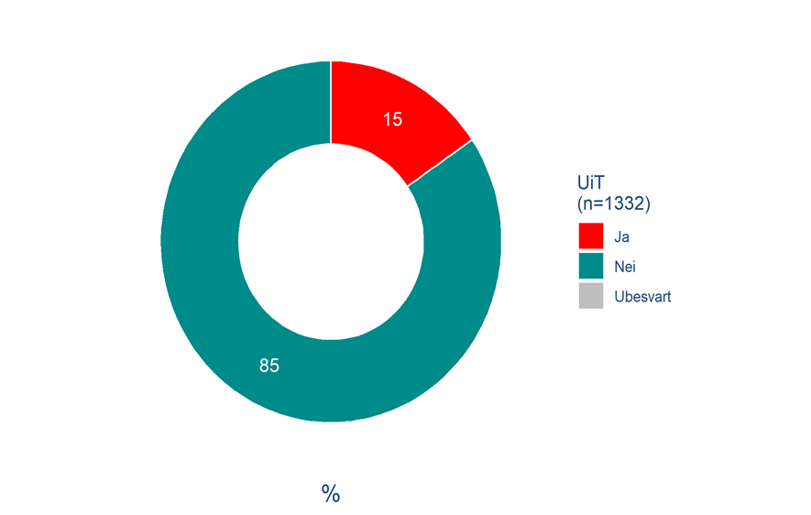
Har du blitt mobbet eller trakassert i ditt nåværende arbeidsforhold i løpet av de siste 12 månedene?
Mobbing og trakassering
15 % har blitt mobbet eller trakassert
Totalt er det 15 % som oppgir at de har blitt mobbet eller trakassering i løpet av de siste 12 månedene.
Det er en betydelig kjønnsforskjell blant disse respondentene. 18 % av alle kvinnelige respondenter har blitt mobbet eller trakassert, mot 12 % av de mannlige respondentene.
Disse respondentene er jevnt fordelt over ansettelseskategoriene «undervisning og forskning», «teknisk/administrativ» og «stipendiat».
Q7: Har du blitt mobbet eller trakassert i ditt nåværende arbeidsforhold i løpet av de siste 12 månedene?
Base: 1332

Slide 12
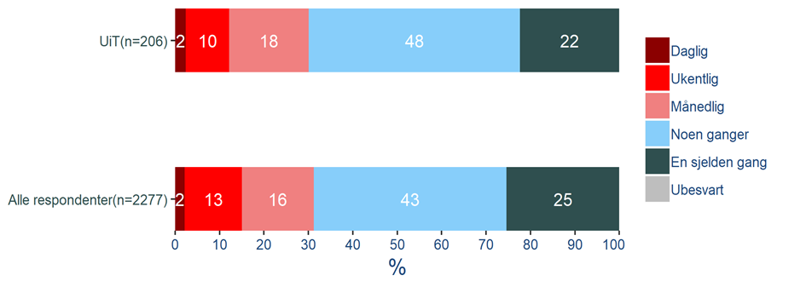
Hvor ofte har du blitt mobbet eller trakassert i ditt nåværende arbeidsforhold de siste 12 månedene?
Mobbing og trakassering
Variert frekvens på mobbingen
I den resterende delen av denne seksjonen rapporteres svarene på en rekke oppfølgingsspørsmål som er stilt til de som har opplevd mobbing og trakassering på arbeidsplassen i løpet av de siste 12 månedene. Disse spørsmålene er kun stilt til de som svarte Ja på forrige spørsmål, altså 15 % av utvalget (206 respondenter). De følgende prosentandelene gjelder derfor kun denne gruppen.
30 % av de som opplever å bli utsatt for mobbing eller trakassering oppgir at dette skjer månedlig eller oftere.
Resterende 70 % opplever mobbing eller trakassering sjeldnere enn månedlig.
Q8: Hvor ofte har du blitt mobbet eller trakassert i ditt nåværende arbeidsforhold de siste 12 månedene?
Base: 206 (Filter: Respondenter som har blitt mobbet eller trakassert de siste 12 måneder)

Slide 13
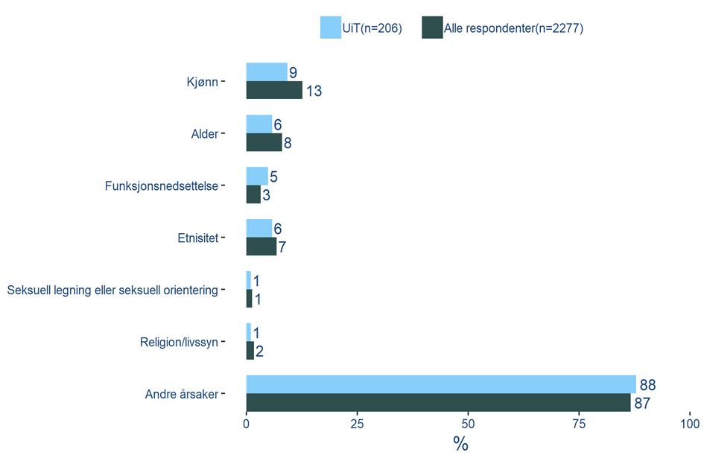
Har du blitt mobbet eller trakassert i ditt nåværende arbeidsforhold med bakgrunn i ett eller flere av disse grunnlagene i løpet av de siste 12 månedene?
Mobbing og trakassering
«Andre årsaker» oftest svart
I undersøkelsen ble respondenter utsatt for mobbing eller trakassering spurt om grunnlaget for mobbingen. Alternativene som ble oppgitt var kjønn, alder, funksjonsnedsettelse, etnisitet, seksuell ledning/orientering og religion/livssyn. Disse kategoriene utgjør 12 % av svarene avgitt.
88 % oppgir «andre årsaker» som bakgrunn for mobbingen eller trakasseringen.
Q9: Har du blitt mobbet eller trakassert i ditt nåværende arbeidsforhold med bakgrunn i ett eller flere av disse grunnlagene i løpet av de siste 12 månedene?
Base: 206 (Filter: Respondenter som har blitt mobbet eller trakassert de siste 12 måneder)

Slide 14
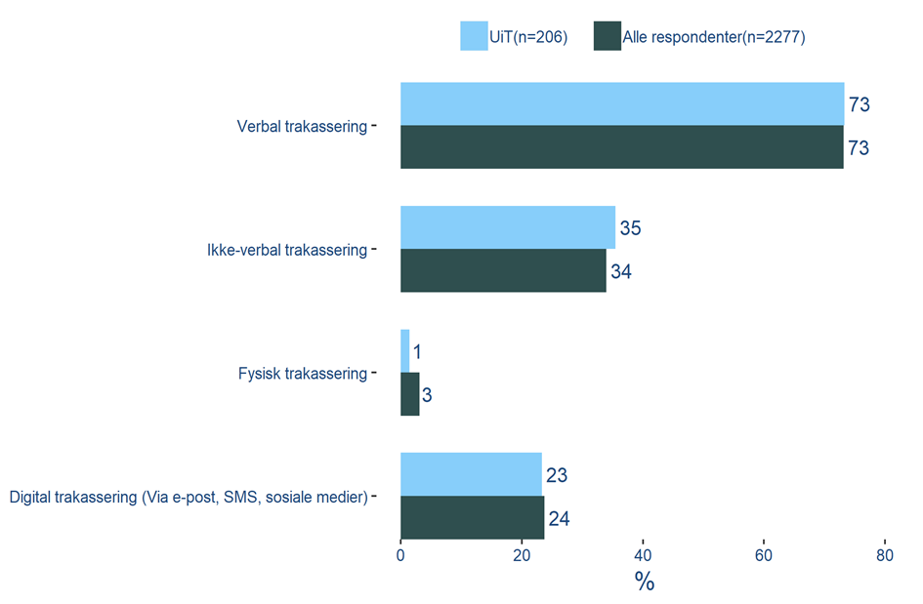
Hvilken eller hvilke former for mobbing eller trakassering har du blitt utsatt for i ditt nåværende arbeidsforhold i løpet av de siste 12 månedene?
mobbing og trakassering
Mest verbal trakassering
73 % av respondentene som har blitt utsatt for mobbing eller trakassering oppgir verbal trakassering som trakasseringsform. Verbal trakassering er der med den mest brukte formen for trakassering.
35 % personer oppgir ikke-verbal trakassering og 23 % digital trakassering.
1 %, eller 3 respondenter, har blitt utsatt for fysisk trakassering.
Q10: Hvilken eller hvilke former for mobbing og trakassering har du blitt utsatt for i ditt nåværende arbeidsforhold i løpet av de siste 12 månedene?
Base: 206 (Filter: Respondenter som har blitt mobbet eller trakassert de siste 12 måneder)

Slide 15
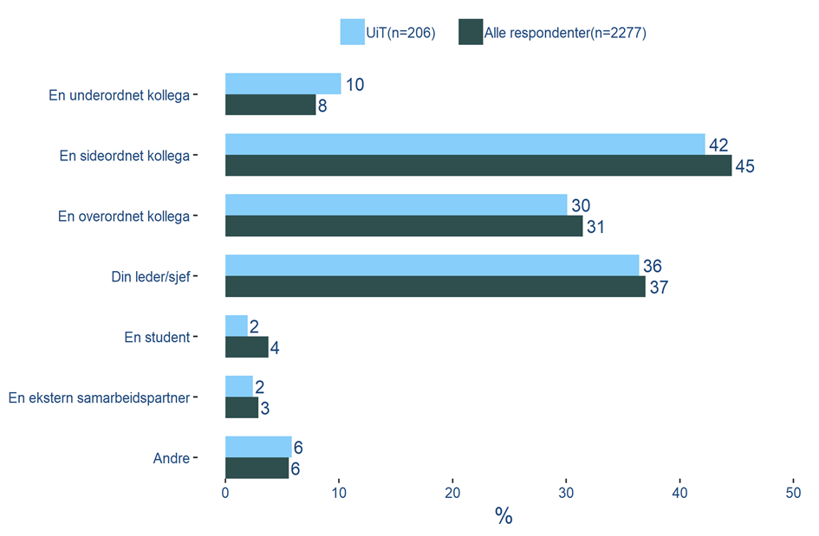
Hvem utsatte deg for mobbing eller trakassering i ditt nåværende arbeidsforhold i løpet av de siste 12 månedene?
Mobbing og trakassering
Oftest kollegaer bak trakassering
42 % av respondentene har opplevd å bli mobbet eller trakassert av en sideordnet kollega i løpet av de siste 12 månedene.
Trakassering fra leder/sjef og overordnet kollega har forekommet i større grad enn de øvrige kategoriene, der 36 % respondenter viser til egen leder/sjef og 30 % respondenter til overordnet kollega.
Q11: Hvem utsatte deg for mobbing eller trakassering i ditt nåværende arbeidsforhold i løpet av de siste 12 månedene?
Base: 206 (Filter: Respondenter som har blitt mobbet eller trakassert de siste 12 måneder)

Slide 16
Seksuell trakassering
16
© 2019 Ipsos.

Slide 17
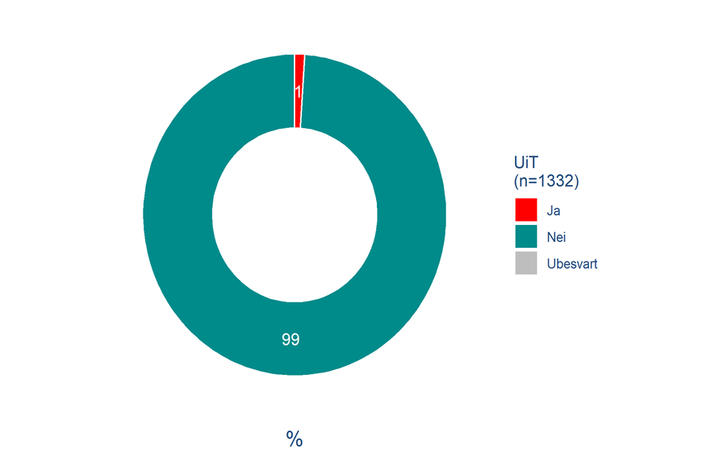
Har du blitt utsatt for seksuell trakassering i ditt nåværende arbeidsforhold i de siste 12 måneder?
seksuell trakassering
14 kvinner seksuelt trakassert
1.1 % av respondentene oppgir å ha blitt utsatt for seksuell trakassering i løpet av de siste 12 månedene.
Disse respondentene er alle kvinner, og utgjør 14 i absolutt antall. 10 av kvinnene besitter stillinger uten lederansvar, mens 4 av dem gjør det.
Av hensyn til anonymitet og personvern vil ikke underkategoriene bli nærmere kommentert.
Q12: Har du blitt utsatt for seksuell trakassering i ditt nåværende arbeidsforhold i løpet av de siste 12 månedene?
Base: 1332

Slide 18
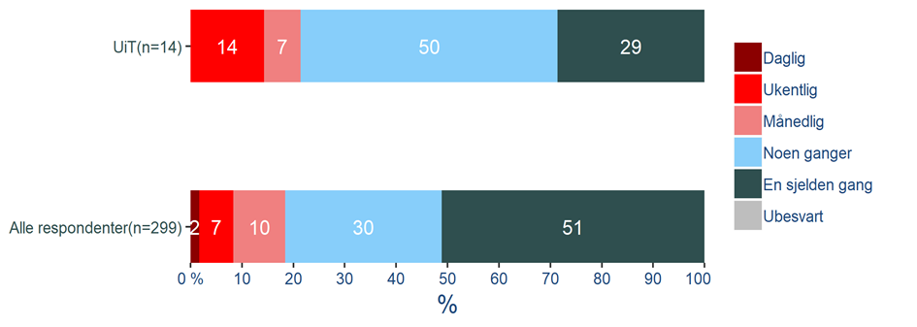
Hvor ofte har du blitt utsatt for seksuell trakassering i ditt nåværende arbeidsforhold de siste 12 månedene?
Seksuell trakassering
Frekvens på seksuell trakassering
I den resterende delen av denne seksjonen rapporteres svarene på en rekke oppfølgingsspørsmål som er stilt til de som har opplevd seksuell trakassering på arbeidsplassen i løpet av de siste 12 månedene. Disse spørsmålene er kun stilt til de som svarte Ja på forrige spørsmål, altså 1.1 % av utvalget (14 respondenter). De følgende prosentandelene gjelder derfor kun denne gruppen.
79 % blant de som har blitt utsatt for seksuell trakassering i løpet av de siste 12 månedene opplever dette sjeldnere enn månedlig.
Av hensyn til anonymitet og personvern blir ikke underkategorier nærmere kommentert.
Q13: Hvor ofte har du blitt utsatt for seksuell trakassering i ditt nåværende arbeidsforhold i løpet av de siste 12 månedene?
Base: 14 (Filter: Respondenter som har blitt seksuelt trakassert de siste 12 månedene)

Slide 19
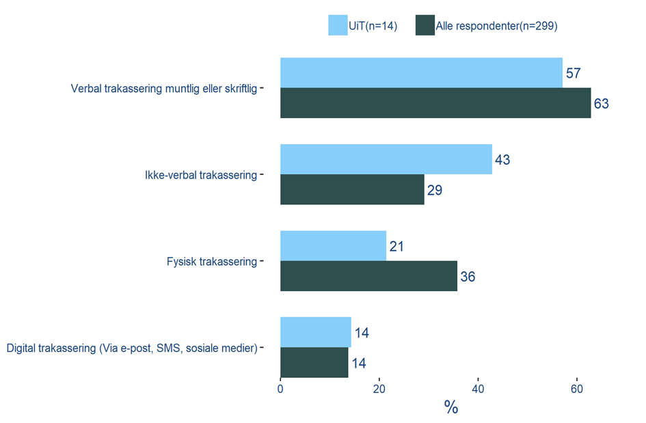
Hvilken eller hvilke former for seksuell trakassering har du blitt utsatt for i ditt nåværende arbeidsforhold i løpet av de siste 12 månedene?
Seksuell trakassering
Flere former for seksuell trakassering
Alle formene for trakassering, verbal, ikke-verbal, fysisk og digital, har forekommet. Den hyppigste formen er verbal trakassering muntlig eller skriftlig med 57 %.
Tilfellene er jevnt fordelt utover ansettelseskategoriene «undervisning og forskning», «teknisk/administrativ» og «stipendiat».
Q14: Hvilken eller hvilke former for seksuell trakassering har du blitt utsatt for i ditt nåværende arbeidsforhold i løpet av de siste 12 månedene?
Base: 14 (Filter: Respondenter som har blitt seksuelt trakassert de siste 12 månedene)

Slide 20
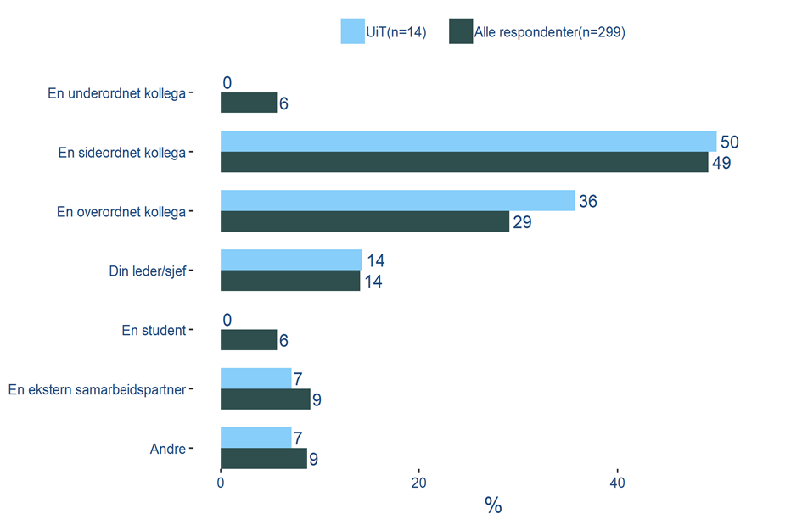
Hvem utsatte deg for dette?
Seksuell trakassering
Flest opplever trakassering fra sideordnede kolleger
Respondentene utsatt for seksuell trakassering oppgir å ha blitt trakassert av sideordnet kollega, overordnet kollega, egen leder/sjef, ekstern samarbeidspartner og andre.
Q15: Hvem utsatte deg for dette?
Base: 14 (Filter: Respondenter som har blitt seksuelt trakassert de siste 12 månedene)

Slide 21
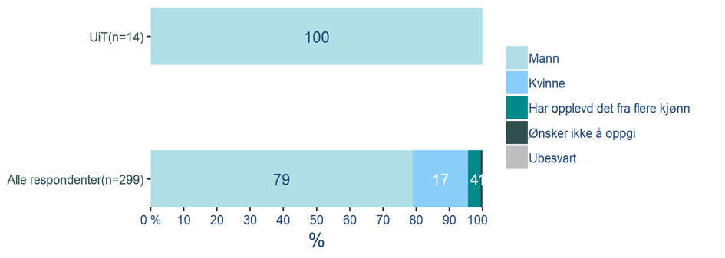
Var den som utsatte deg for dette:
Seksuell trakassering
All trakassering oppgis å komme fra menn
I alle tilfellene av seksuell trakassering var personen som utsatte respondentene for trakasseringen en mann.
Q16: Var den som utsatte deg for dette:
Base: 14 (Filter: Respondenter som har blitt seksuelt trakassert de siste 12 månedene)

Slide 22
Seksuelle overgrep
22
© 2019 Ipsos.

Slide 23
Har du i løpet av de siste 12 måneder, i ditt nåværende arbeidsforhold, opplevd at noen har skaffet seg seksuell omgang med deg ved bruk av vold, eller har du følt deg tvunget, truet eller presset til seksuell omgang?
Seksuelle overgrep
En ansatt utsatt for seksuelt overgrep
Undersøkelsen avdekker ett bekreftet seksuelt overgrep.
2 respondenter svarer at de ikke vet eller er usikre.
Av hensyn til anonymitet og personvern blir ikke underkategorier kommentert.
1
Q17: Har du i løpet av de siste 12 månedene, i ditt nåværende arbeidsforhold, opplevd at noen har skaffet seg seksuell omgang med deg ved bruk av vold, eller har du følt deg tvunget, truet eller presset til seksuell omgang?
Base: 1332

Slide 24
Kjennskap til varslingsrutiner
24
© 2019 Ipsos.

Slide 25
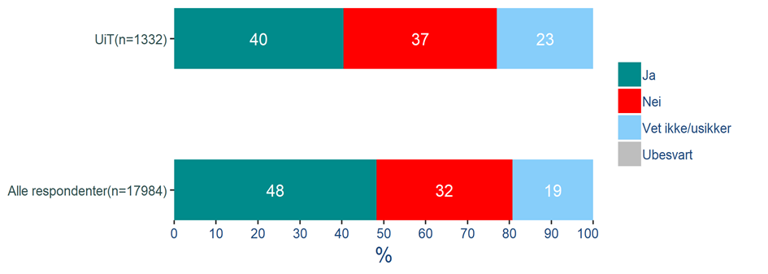
Vet du hvor du finner varslings-/si ifra-systemet på din UH-institusjon?
Kjennskap til varslingsrutiner
40 % kjenner til varslingssystemet
40 % bekrefter at de vet hvordan de finner varslings-/si ifra-systemet mot 37 % som oppgir at de ikke vet. 23 % oppgir at de er usikre.
Respondentene i alderskategoriene 18-29 og 30-39 vet i mindre grad hvor de finner varslingssystemet sammenlignet med respondenter i de øvrige alderskategoriene.
62 % av stipendiater vet ikke hvordan de finner varslingssystemet. Dette er relativt høyt sammenlignet med ansatte innen teknisk/administrativt arbeid der 29 % ikke vet, og av ansatte innen undervisning og forskning hvor 36 % svarer at de ikke vet.
Q21: Vet du hvor du finner varslings-/si ifra-systemet på din UH-institusjon?
Base: 1332

Slide 26
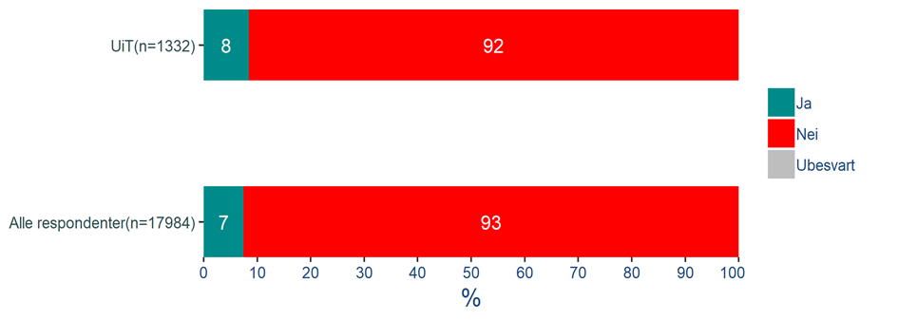
Har du meldt fra om kritikkverdige forhold som har berørt deg i ditt nåværende arbeidsforhold de siste 12 måneder?
Kjennskap til varslingsrutiner
8 % har tatt i meldt fra
8 % av respondentene oppgir å ha meldt fra om kritikkverdig forhold som har berørt dem selv i løpet av de siste 12 månedene.
Av disse respondentene jobbet flest innen undervisning og forskning. 6 % av stipendiater har tatt i bruk systemet i løpet av de siste 12 månedene.
Q22: Har du meldt fra om kritikkverdige forhold som har berørt deg i ditt nåværende arbeidsforhold de siste 12 månedene?
Base: 1332

Slide 27

Har du meldt fra om kritikkverdige forhold som har berørt andre enn deg i ditt nåværende arbeidsforhold de siste 12 måneder?
Kjennskap til varslingsrutiner
8 % meldt fra på andres vegne
8 % av respondentene oppgir å ha meldt fra om kritikkverdig forhold som har berørt andre enn dem selv i løpet av de siste 12 månedene.
Ingen bakgrunnsvariabler utmerker seg på dette spørsmålet.
Q23: Har du meldt fra om kritikkverdige forhold som har berørt andre enn deg i ditt nåværende arbeidsforhold de siste 12 månedene?
Base: 1332

Slide 28
Bakgrunnsvariabler
28
© 2019 Ipsos.

Slide 29
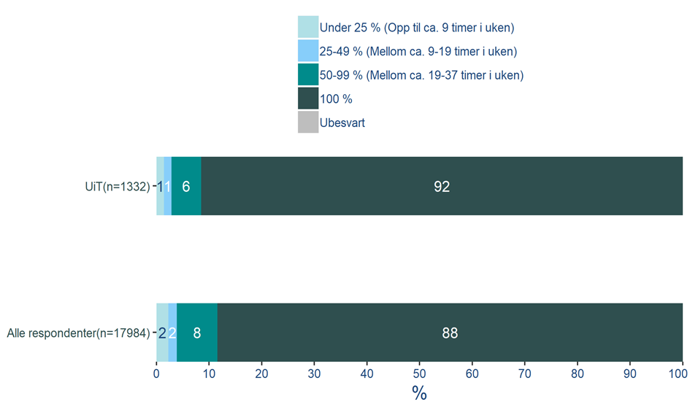
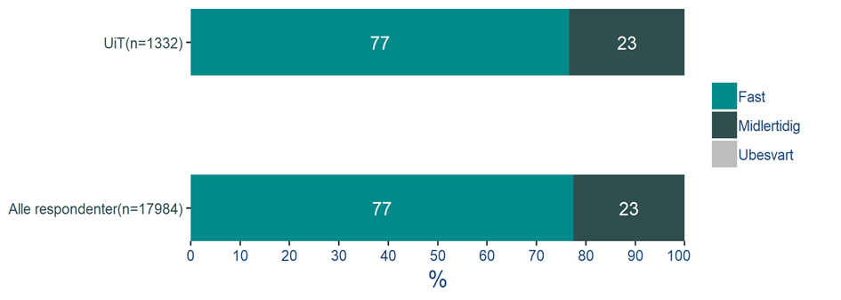
Har du fast eller midlertidig stilling?
Bakgrunnsvariabler
Hvor stor er din stilling?
Grafikk limes inn her ☺
Grafikk limes inn her ☺
Q1: Har du fast eller midlertidig stilling?
Base: 1332
Q2: Hvor stor er din stilling?
Base: 1332

Slide 30
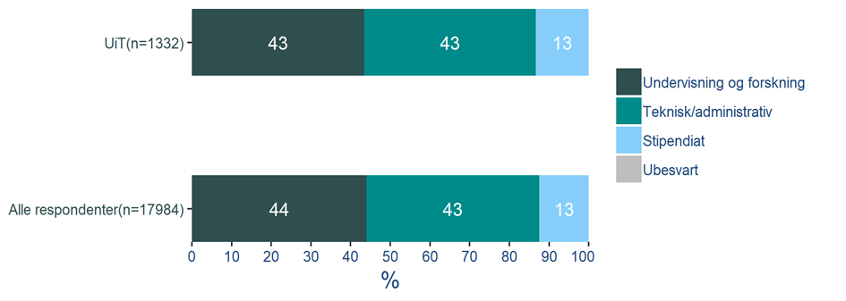
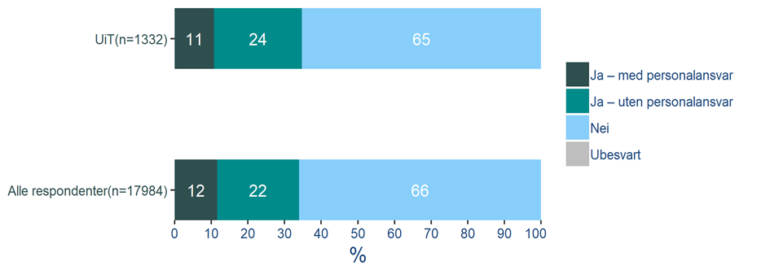
Hvilken ansettelseskategori er du ansatt i?
Bakgrunnsvariabler
Har du lederansvar?
Grafikk limes inn her ☺
Q3: Hvilken ansettelseskategori er du ansatt i?
Base: 1332
Q4: Har du lederansvar?
Base: 1332

Slide 31
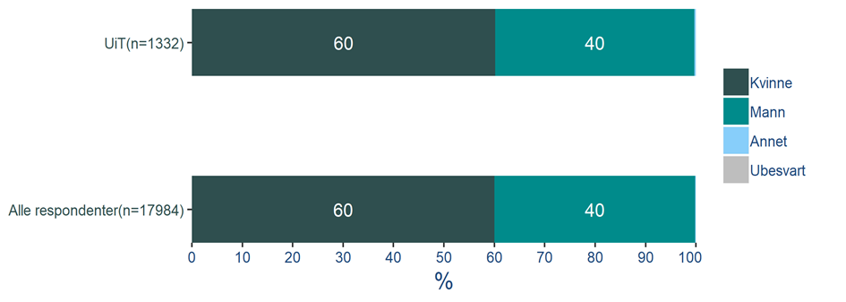
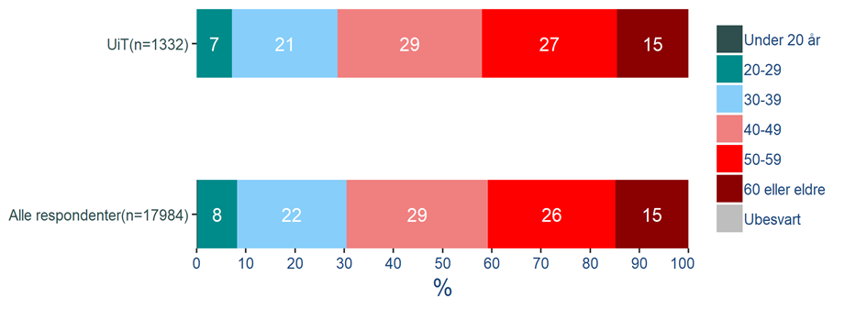
Hvilket kjønn har du?
Bakgrunnsvariabler
Hva er din alder?
Grafikk limes inn her ☺
Q5: Hvilket kjønn har du?
Base: 1332
Q6: Hvor gammel er du?
Base: 1332

Slide 32
Kontakt Ipsos
Arild Sæle
Prosjektleder
Mads Motrøen
Ansvarlig for analyse og rapportering
Linn Sørensen Holst
Fagansvarlig
arild.sæle@ipsos.com
mads.motroen@ipsos.com
linn.holst@ipsos.com
+47 926 63 227
+47 995 87 968
+47 975 94 285

Slide 33
ABOUT IPSOS
Ipsos ranks third in the global research industry. With a strong presence in 88 countries, Ipsos employs more than 16,000 people and has the ability to conduct research programs in more than 100 countries. Founded in France in 1975, Ipsos is controlled and managed by research professionals. They have built a solid Group around a multi-specialist positioning – Media and advertising research; Marketing research; Client and employee relationship management; Opinion & social research; Mobile, Online, Offline data collection and delivery.
Ipsos is listed on Eurolist - NYSE-Euronext. The company is part of the SBF 120 and the Mid-60 index and is eligible for the Deferred Settlement Service (SRD).
ISIN code FR0000073298, Reuters ISOS.PA, Bloomberg IPS:FP
www.ipsos.com
GAME CHANGERS
At Ipsos we are passionately curious about people, markets, brands and society. We deliver information and analysis that makes our complex world easier and faster to navigate and inspires our clients to make smarter decisions.
We believe that our work is important. Security, simplicity, speed and substance applies to everything we do.
Through specialisation, we offer our clients a unique depth of knowledge and expertise. Learning from different experiences gives us perspective and inspires us to boldly call things into question, to be creative.
By nurturing a culture of collaboration and curiosity, we attract the highest calibre of people who have the ability and desire to influence and shape the future.
“GAME CHANGERS” - our tagline - summarises our ambition.

